Slide 1
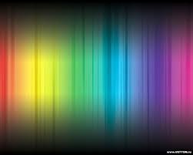
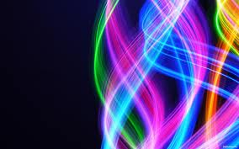
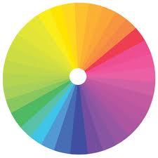
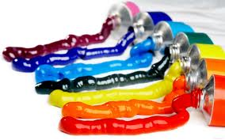
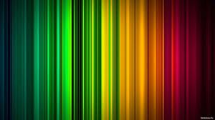
Спектр -
сукупність монохроматичних випромінювань

Slide 2
Типи спектрів
випромінювання
поглинання
*Суцільний спектр — спектр, у якого монохроматичні складові заповнюють без розривів інтервал довжин хвиль, в межах якого відбувається випромінювання.
*Смугастий спектр — спектр, монохроматичні складові якого утворюють групи (смуги), що складаються з безлічі тісно розташованих монохроматичних випромінювань.
*Лінійчатий спектр — спектр, що складається з окремих, не примикаючих один до одного монохроматичних випромінювань.

Slide 3
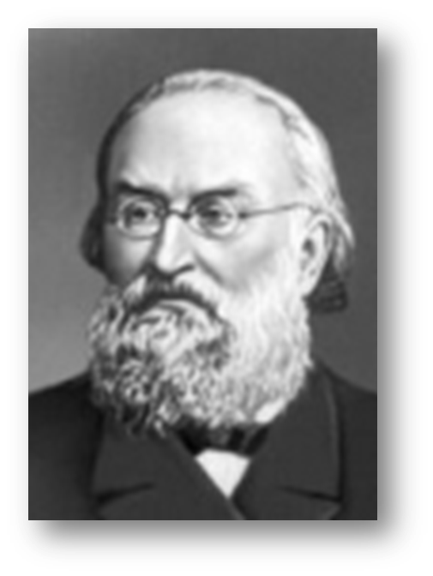
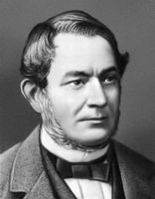
Історія
Ідентифікація хімічних елементів за оптичними спектрами атомів була запропонована у 1859 році Густавом Кірхгофом та Робертом Бунзеном. За допомогою спектрального аналізу гелій був відкритий на Сонці раніше ніж на Землі.

Slide 4
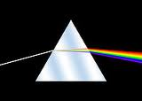
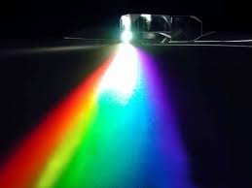
Спектральний аналіз — сукупність методів визначення складу об'єкта, заснований на вивченні спектрів взаємодії матерії з випромінюванням: спектри електромагнітного випромінювання, радіації, акустичних хвиль, розподілу за масою та енергією елементарних частинок та інше.
Грунтується
на явищі дисперсії
світла

Slide 5
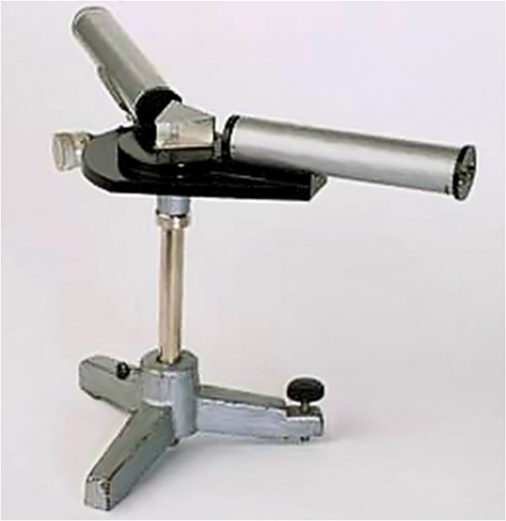
Принцип дії
Атоми кожного хімічного елемента мають певні резонансні частоти, внаслідок чого саме на цих частотах вони випромінюють або поглинають світло. Це призводить до того, що в спектроскопі на спектрах видимі лінії в певних місцях, характерних для кожної речовини. Інтенсивність ліній залежить від кількості речовини і її стану.

Slide 6
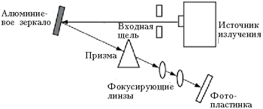
Принцип дії спектрографа

Slide 7
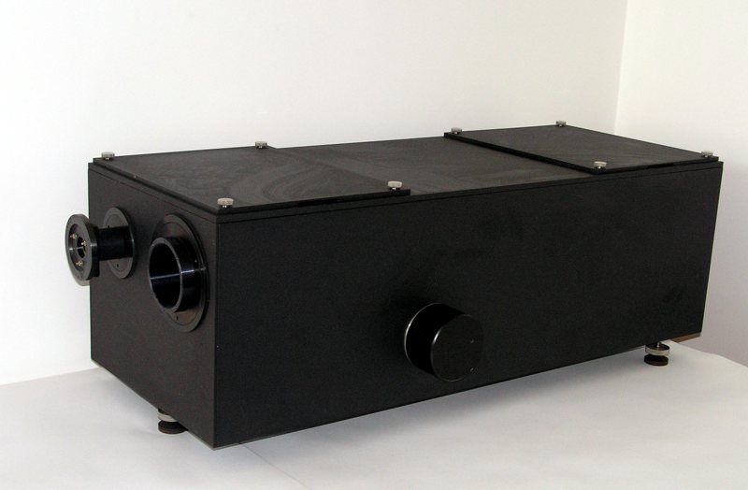
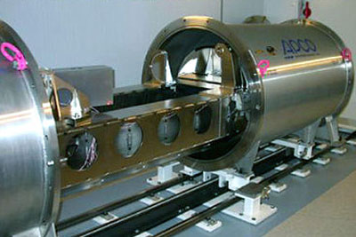
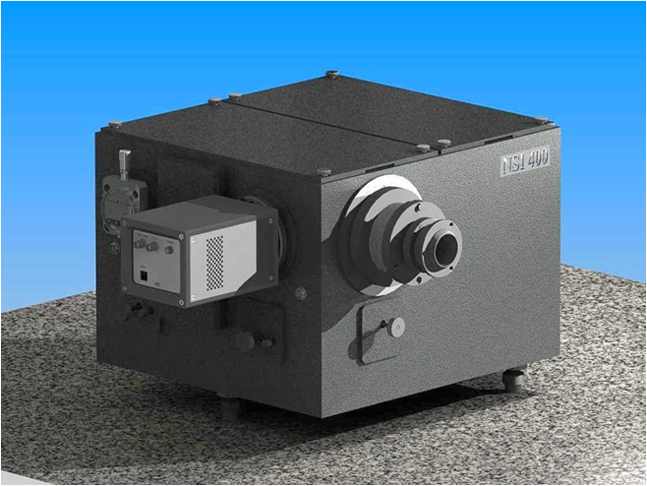
Види спектрографів

Slide 8
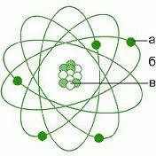
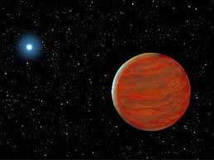
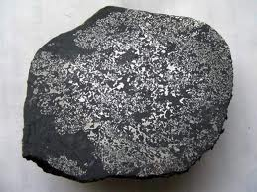
Застосування
визначення склад руд
металургія
машинобудування
атомна індустрія
хімічний склад зір
хімічний склад органічних молекул

